Slide 1

LE DESSIN TECHNIQUE INDUSTRIEL

Slide 2
DEFINITION :
Le dessin technique est le moyen d’expression indispensable et universel de toute communication technique performante.
Il exige :
• des connaissances générales et techniques ;
• une connaissance approfondie des normes ;
• une culture technologique.
Il contient toutes les informations nécessaires pour définir un produit, en vue de sa réalisation.
NORME : c’est un document ou feuille réalisé par un ensemble de spécialistes d’un certain domaine. La norme indique des règles à appliquer, des dimensions du papier à dessin par exemple, la représentation des vis ...etc.
Exemple de norme : norme française : NFE 04 –506 , norme internationale : ISO 128 (international system organisation)

Slide 3
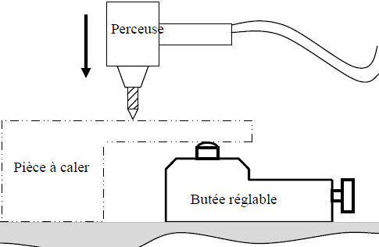
EXEMPLE DE DESSIN TECHNIQUE : BORNE REGLABLE
La borne réglable est un système technique qui sert à caler des pièces en forme d’équerre afin d’éviter leur flexion.
Sur le format A4 est donné le dessin d’ensemble de la borne réglable en
- vue face (coupée)
- vue de dessus
- vue de gauche
- vue de droite
- Perspective isométrique qui donne une vue globale du système entier.
Sur un autre format A4 est donné « L’éclaté » de la butée réglable.

Slide 4
EXEMPLE DE DESSIN TECHNIQUE : BORNE REGLABLE
La borne réglable (voir document en fin de ce cours) est un système technique qui sert à caler des pièces en forme d’équerre afin d’éviter leur flexion.
Sur le format A4 est donné le dessin d’ensemble de la borne réglable en
- vue face (coupée)
- vue de dessus
- vue de gauche
- vue de droite
- Perspective isométrique qui donne une vue globale du système entier.
Sur un autre format A4 est donné « L’éclaté » de la butée réglable.
TYPES DE DESSIN :
Le dessin en éclaté (voir borne réglable)
Le dessin en perspective (voir borne réglable)
Le dessin de définition :
Il représente une pièce et la définit complètement (formes, dimensions). Il comporte toutes les indications nécessaires et utiles pour la fabrication de la pièce.
Le dessin d’ensemble : voir exemple.(dessin d’ensemble de la borgne réglable)
Il indique comment les pièces sont assemblées et disposées les unes par rapport aux autres, et représente le mécanisme dans son ensemble.

Slide 5
LES ÉLÉMENTS DU DESSIN TECHNIQUE
La nomenclature : voir exemple.(dessin d’ensemble de la borgne réglable)
C’est la liste complète des éléments qui constituent un ensemble ou un mécanisme (désignation nombre, matière, repère, etc…)

Slide 6
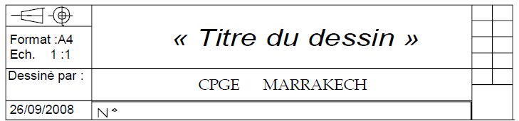
LES ÉLÉMENTS DU DESSIN TECHNIQUE
La nomenclature : voir exemple.(dessin d’ensemble de la borgne réglable)
C’est la liste complète des éléments qui constituent un ensemble ou un mécanisme (désignation nombre, matière, repère, etc…)
Le cartouche d’inscriptions:

Slide 7

LES ÉLÉMENTS DU DESSIN TECHNIQUE
La nomenclature : voir exemple.(dessin d’ensemble de la borgne réglable)
C’est la liste complète des éléments qui constituent un ensemble ou un mécanisme (désignation nombre, matière, repère, etc…)
Le cartouche d’inscriptions:
Papiers à dessin :
Le dessinateur dessine sur du papier à dessin qui a des dimensions normalisées.
On trouve du papier en format A4 , A3, A2 , A1 et A0 ( A4 est la moitié de A3 , celui-ci est la moitié de A2 et ainsi de suite..)

Slide 8
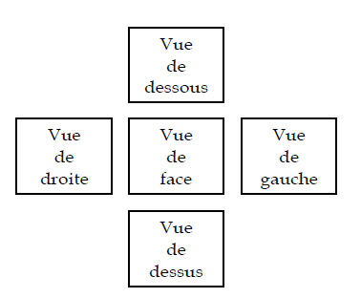
Le cadre : voir exemple
Il délimite la surface de travail sur le support.
La mise en page :
L’agencement des différentes informations sur le dessin est appelé mise en page. C’est la gestion de l’espace sur le papier à dessin.
Les vues :
Une vue représente une pièce ou un mécanisme, tel que l’observateur peut le voir, sous un angle bien précis.
Les normes imposent la disposition des vues les unes par rapport aux autres sur le document.
Cette disposition est appelée « projection orthogonale » (exemple ci-contre).
L’échelle :
L’échelle est indiquée dans le cartouche.
Exemples : "Ech 1 : 2" (les dimensions réelles sont divisées par 2 si par exemple la pièce est grande par rapport au format du papier)
" Ech 3 :1" (les dimensions réelles sont multipliées par 3 pour avoir un grand dessin sur le papier)

Slide 9
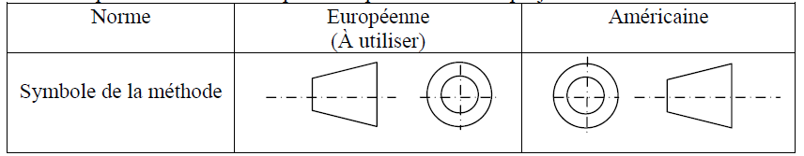
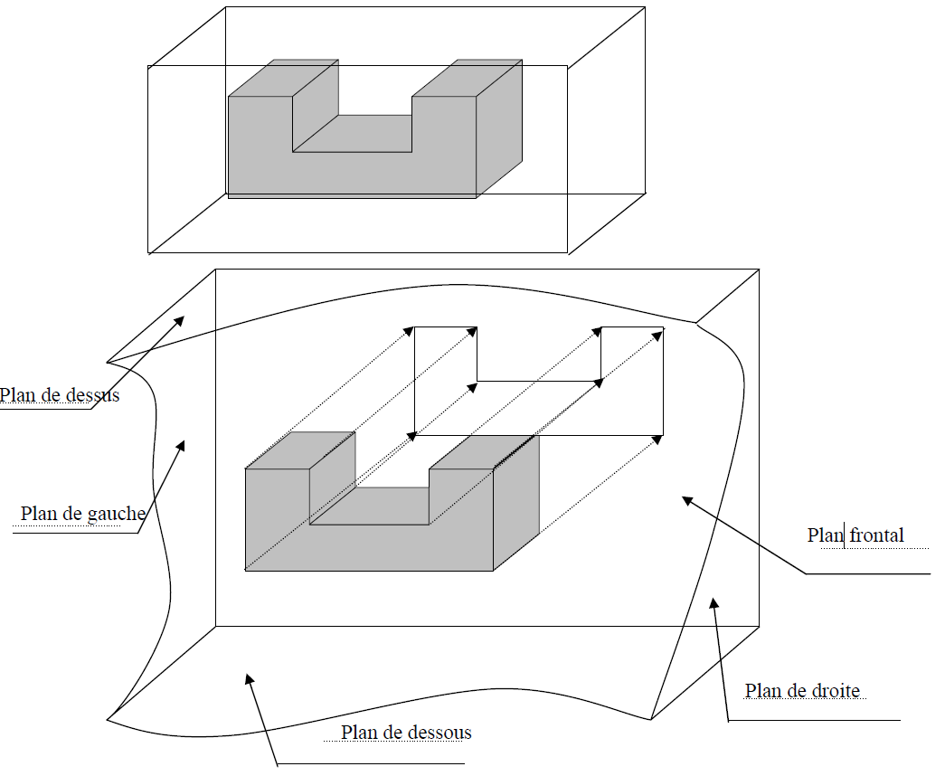
MÉTHODE DE PROJECTION :
Deux normes peuvent être utilisées pour la représentation des projections des vues :
La méthode consiste à imaginer la pièce à dessiner au milieu d’un parallélépipède, On projette tous les points de
la pièce, sur les six faces du parallélépipède.
Pour obtenir les vues (en nombre de 6) il suffit de développer le parallélépipède.

Slide 10
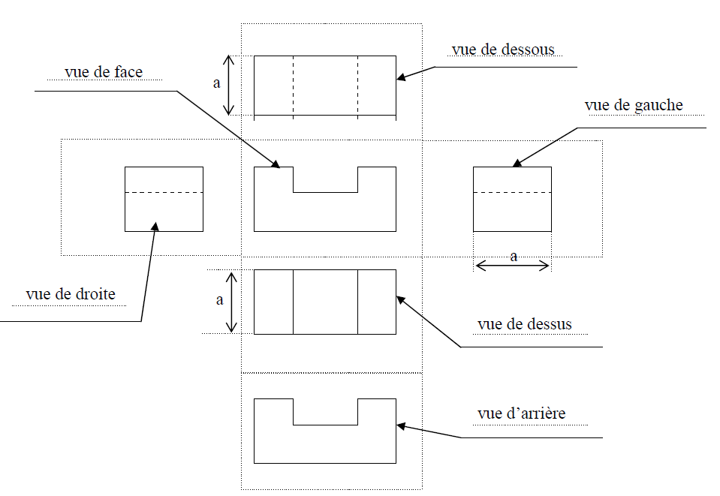
Prenons l’exemple de la pièce suivante :
L’exemple montre la projection sur le plan de face.
Après projection sur les six plans, on développe le parallélépipède et on obtient alors les 6 vues de la pièce, et on les positionne ainsi :

Slide 11
Remarques importantes :
- Il faut toujours respecter la correspondance entre les différentes vues.
Voir exemple précédent : la correspondance entre les vues oblige à ce que la hauteur des vues de droite et de gauche est la même que celle de la vue de face et d’arrière
Aussi l’épaisseur de la vue de droite et de gauche est égale à la hauteur de la vue de dessous et de dessus.
- La vue de face est la vue principale, elle est choisie en générale de telle façon à ce
qu’elle porte le maximum d’informations.
- Toutes les vues sont positionnées par rapport à la vue de face.
- En général trois vues sont suffisantes pour définir complètement une pièce.

Slide 12
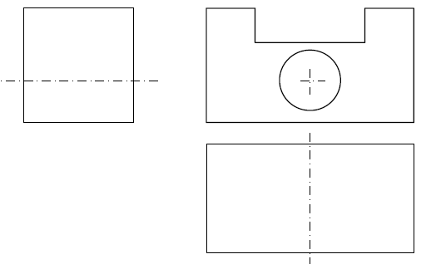
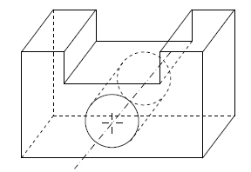
LES COUPES :
Une coupe a l’avantage de montrer quelques éléments cachés d’une pièce ou d’un mécanisme. Elle permet d’améliorer la lisibilité des dessins.
Une coupe se fait en désignant un plan de coupe par un trait interrompu qui se termine par deux tirets forts repères par deux lettres majuscules identiques.
Le nom de la vue (on l’appelle coupe) obtenue sera désignée par ces lettres.
Méthode :
On va étudier la méthode d’exécution d’une coupe en parallèle avec un exemple :
Soit la pièce suivante :
Les trois vues normales de cette pièce sont

Slide 13
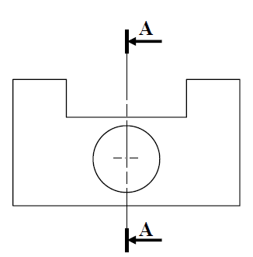
LES COUPES :
Une coupe a l’avantage de montrer quelques éléments cachés d’une pièce ou d’un mécanisme. Elle permet d’améliorer la lisibilité des dessins.
Une coupe se fait en désignant un plan de coupe par un trait interrompu qui se termine par deux tirets forts repères par deux lettres majuscules identiques.
Le nom de la vue (on l’appelle coupe) obtenue sera désignée par ces lettres.
Méthode :
On va étudier la méthode d’exécution d’une coupe en parallèle avec un exemple :
Soit la pièce suivante :
Les trois vues normales de cette pièce sont
On désire montrer ce qu’il y a l’intérieur de la pièce.
Plus précisément on désire avoir une coupe à la
place (par exemple) de la vue de droite.
- On désigne le plan de coupe par deux lettres A
On le fait sur l’une des vues (par exemple ; la vue de face)

Slide 14
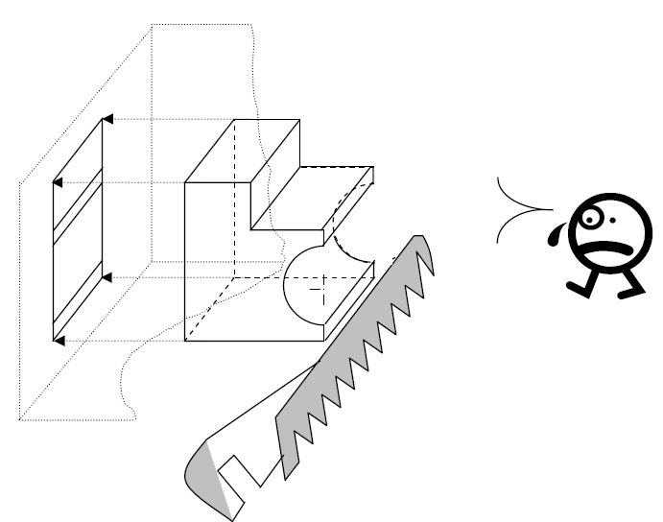
- On imagine alors qu’on a coupé la pièce tout entière à l’endroit indiqué par le plan de coupe
la direction d’observation étant indiquée par les deux flèches, on imagine qu’on enlève la
partie située entre l’observateur et le plan de coupe et on projette ce qui reste comme une
vue normale.

Slide 15
- On imagine alors qu’on a coupé la pièce tout entière à l’endroit indiqué par le plan de coupe
la direction d’observation étant indiquée par les deux flèches, on imagine qu’on enlève la
partie située entre l’observateur et le plan de coupe et on projette ce qui reste comme une
vue normale.
On hachure les endroits touchés par le plan de coupe (scie), et on écrit le nom de la
coupe. Les hachures sont des traits fins parallèles et inclinés.
- Les hachures diffèrent selon le type du matériau de la pièce,
- Dans un dessin d’ensemble en coupe, les hachures de chaque deux pièces différentes
et de même matériau sont distingués par l’inclinaison des hachures, ou par la distance
entre les traits des hachures.

Slide 16
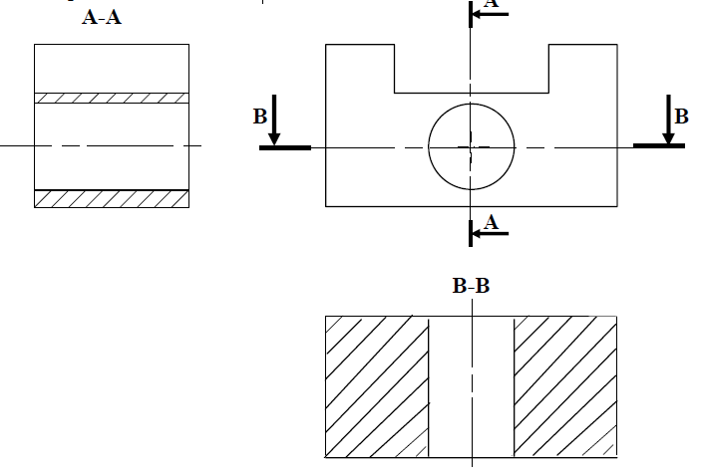
Voila alors le dessin de la pièce si on remplace la vue de droite par une coupe A-A et la vue de dessus par une section B-B :

Slide 17
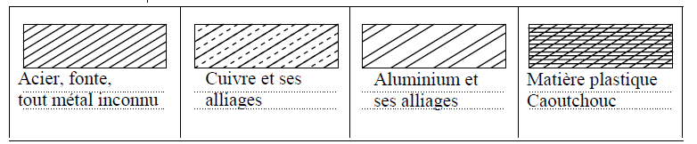
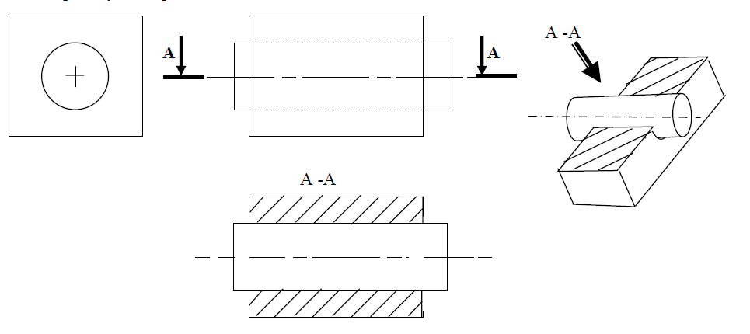
Types de hachures :
REMARQUE :
Dans un dessin d’ensemble, les pièces pleines tel que les cylindres pleins, les vis, ….etc. ne sont jamais coupés suivant leurs longueurs.
Si le plan de coupe passe sur une vis (par exemple) elle sera représentée sur la coupe en vue extérieure.(exemple : borne réglable ; la vis de manœuvre et la butée)

Slide 18
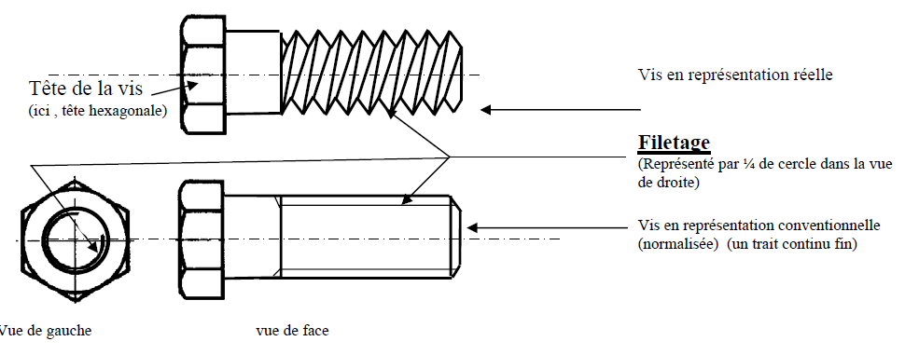
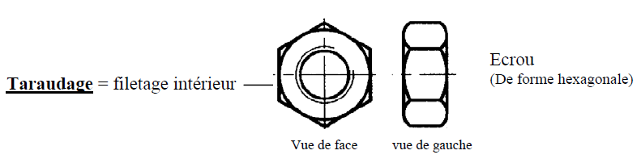
REPRÉSENTATION DU FILETAGE :

Slide 19
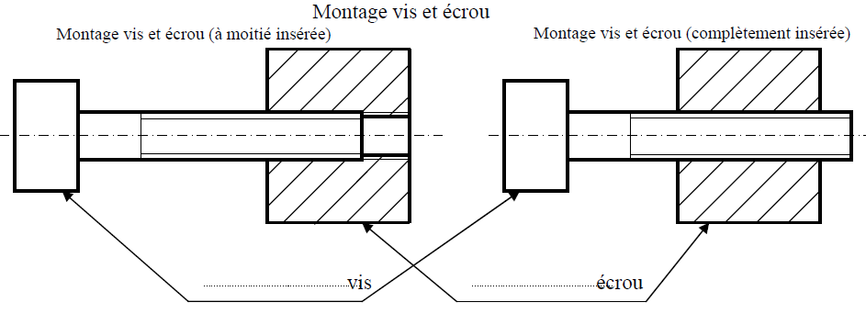
REPRÉSENTATION DU FILETAGE :

Slide 20
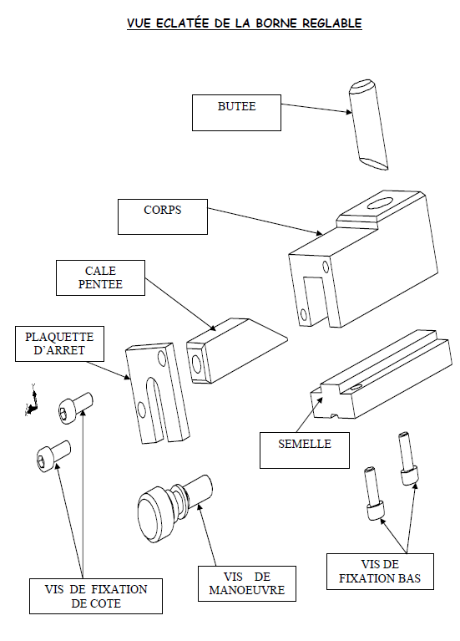
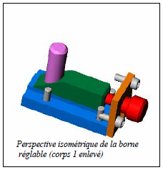
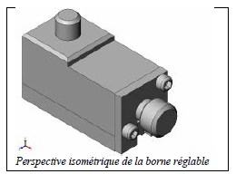

Slide 21
